Slide 1
Изменения в КИМах ГИА-2022 по русскому языку.
Дергилёва Жанна Ивановна,
автор учебных пособий
издательства «Интеллект-Центр»,
учитель русского языка и литературы
ГБОУ Школа 1409, г. Москва, к.ф.н.,
эксперт ЕГЭ.

Slide 2
Задание 1
Прочитайте текст и выполните задания 1–3.
В середине 50-х гг. XX в. человечество вступило в совершенно новую эпоху, которая не завершилась до сих пор, — эпоху информационной революции (ИР). Буквально на глазах ранее неизвестные технологии входили в повседневную жизнь, а привычные средства информации приобретали новые формы. ...С появлением сети Интернет осуществилась давняя мечта ученых и инженеров о простом и быстром способе обмена идеями, также позволяющем найти любую нужную информацию.
<…> сеть возникла в конце 60-х гг. XX в. в военном ведомстве США. Тогда она называлась ARPAnet. Военные считали, что подобное соединение компьютеров позволяет сохранить находящиеся в них данные в полной безопасности на случай как стихийного бедствия, так и нападения противника. Вскоре сеть стала гражданской, в нее включились университеты, а затем и бизнес-предприятия. Возник Интернет.
Сначала с помощью сети Интернет (сейчас ее часто называют просто Сеть) можно было обмениваться только текстовыми сообщениями, но в 1991 г. была разработана технология World Wide Web (Всемирная паутина), позволившая сопровождать информацию видео- и звуковым рядом. Каждый человек, имеющий компьютер, модем и телефон, может получить доступ к информации в Сети или создать в ней собственную страницу. По некоторым сведениям, к началу XXI в. число пользователей Интернета приблизится к 100 миллионам.
Уже в начале 70-х гг. он довольно активно использовался, однако настоящий взрыв произошел тогда, когда появились персональные компьютеры. Их владельцы стремились получить доступ к международной сети, поэтому число ее пользователей на рубеже 90-х гг. увеличилось в десятки тысяч раз.
Таким образом, самым существенным итогом ИР (информационной революции) стало информационное единство мира. Сегодня посредством телефонной связи или сети Интернет человек без труда узнает новости даже из самого дальнего уголка нашей планеты.

Slide 3
1. Укажите варианты ответов, в которых даны верные характеристики фрагмента текста. Запишите номера этих ответов.
1) В тексте есть отглагольные существительные появление, нападение, выражающие длительность действия, есть отглагольные существительные доступ, взрыв, обозначающие мгновенность действия.
2) В официально-деловом стиле причастные обороты (также позволяющем найти любую нужную информацию; позволившая сопровождать информацию видео- и звуковым рядом ; имеющий компьютер, модем и телефон) помогают эффективно воздействовать на читателя, придают образность, эмоциональность данному тексту.
3) Текст относится к художественному стилю, так как основные цели автора - выявление и описание новых фактов, закономерностей, открытий.
4) Сложноподчиненные предложения как бы «приспособлены» для выражения сложных смысловых и грамматических отношений: они позволяют не только точно сформулировать тот или иной тезис, но и подкрепить его необходимой аргументацией, дать точное обоснование. (Например: Военные считали, что подобное соединение компьютеров позволяет сохранить находящиеся в них данные в полной безопасности на случай как стихийного бедствия, так и нападения противника. <…>настоящий взрыв произошел тогда, когда появились персональные компьютеры).
5) вводные конструкции указывают на источник сообщаемого (По некоторым сведениям), на связь мыслей, последовательность изложения (таким образом)

Slide 4
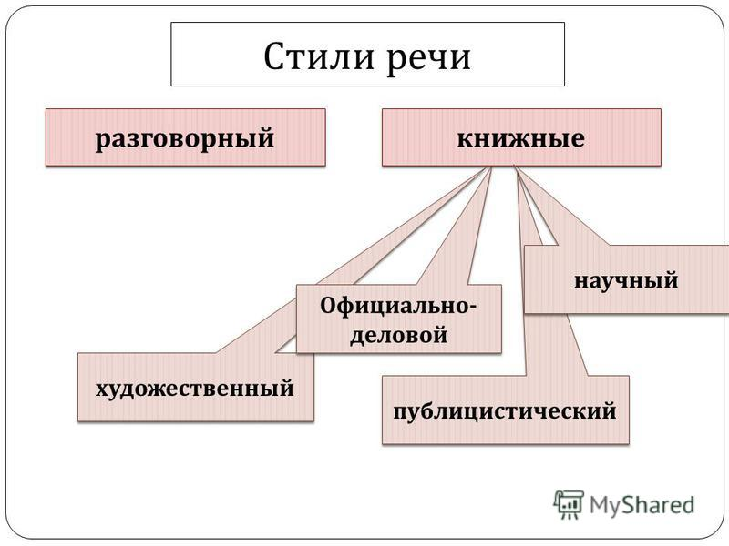

Slide 5
Языковые черты научного стиля
Лексические:
-научная лексика (бионика, акростих, импульс, прайд);
-абстрактные слова (интенсивность, осмысление);
-специальные слова, подчеркивающие отвлеченно-абстрактный характер речи (всегда, обычно, всякий);
-особые сочетания слов (извлечь корень, точка замерзания, представляет собой…, заключается в…, состоит из…);
-слова иноязычного происхождения (футуризм, акмеизм)

Slide 6
Морфологические:
преобладание именных частей речи над глаголами;
существительные среднего рода, образованные от глаголов (выжить – выживание; создать – создание; решить – решение);
множественное число существительных (смолы, стали);
преобладание относительных прилагательных;
наличие личных местоимений 3 лица;
использование обобщенно-личных или безличных форм (произвести вычисление; установлены законы)

Slide 7
Синтаксические:
преобладание сложноподчиненных и сложных повествовательных предложений;
простые предложения часто осложнены однородными членами, вводными и вставными конструкциями (следовательно, с точки зрения, например);
наличие следующей структуры высказывания: тезис – аргументация – вывод;
наличие сложных словосочетаний (определение формы рода существительного)

Slide 8
Языковые черты публицистического стиля
Лексические:
- наличие книжных слов, общественно-политической лексики (свобода, отчизна, помыслы, свершения);
наличие оценочных слов (достойный, величайший);
использование клише (уровень жизни, вести репортаж, достигать договоренности, огромный вклад);
наличие перифраз (ледовая дружина – хоккейная команда; чёрное золото – нефть)

Slide 9
Морфологические:
использование множественного числа существительных в значении обобщенной совокупности (народы, власти);
употребление превосходной степени в элятивном значении (важнейший, сильнейший, решающий);
использование отыменных предлогов и сложных отыменных союзов (в области, в связи с тем, что, ввиду того, что)

Slide 10
Синтаксические:
в основном используется упорядоченный книжный синтаксис, но возможно применение разговорного синтаксиса в целях усиления экспрессивности;
наличие инверсии в построении словосочетаний (практикой подтверждено; выпускает завод);
характерны конструкции с именительным темы( Ольха…Некоторые называют её «сорным деревом»;
частое использование вводных слов

Slide 11
Языковые черты литературно-художественного стиля
- характеризуется единством коммуникативной и эстетической функции;
образность, эмоциональность, экспрессивность;
использование всех пластов лексики, морфологии и синтаксиса;
наличие речи персонажей;
наличие эмоционально-экспрессивных средств.

Slide 12
Задание 16
16. Расставьте знаки препинания. Укажите предложения, в которых нужно поставить ОДНУ запятую. Запишите номера этих предложений.
1) Ночью ветер злится да стучит в окно.
2) Раннее утро в самом разгаре и дышится по-весеннему легко и радостно.
3) Городок понравился мне своим расположением и я часто ходил по набережной вдоль величавой реки.
4) Хороший специалист опирается на фундаментальные знания и умение трудиться.
5) С вершин деревьев валятся на землю последние сухие листья и по тропинкам в октябре нельзя ступить.

Slide 13
- расширен спектр языкового материала;
-возможны предложения с однородными и неоднородными определениями;
-возможны предложения с общим вводным словом.

Slide 14
Задание 19
19. Расставьте знаки препинания: укажите все цифры, на месте которых в предложении должны стоять запятые.
Мне стало ясно(1)по каким тропинкам бродит зверёк(2) куда он уходит (3) и чем промышляет.

Slide 15
-расширен спектр языкового материала;
-увеличен диапазон ответов от 2 до 3,4;
-возможны примеры с одним общим придаточным: «Уже совсем рассвело и народ стал подниматься, когда я вернулся в свою комнату».

Slide 16
Задание 27, К2
6 баллов ставится, если:
сформулированная экзаменуемым проблема прокомментирована с опорой на исходный текст;
приведено не менее 2-х примеров-иллюстраций из прочитанного текста, важных для понимания сформулированной проблемы;
дано пояснение к каждому из примеров-иллюстраций;
указана и проанализирована смысловая связь между примерами-иллюстрациями;
фактических ошибок, связанных с пониманием сформулированной проблемы исходного текста, в комментарии нет.

Slide 17
Какими бывают виды смысловой связи?
Дополнение;
пояснение;
причина;
следствие;
противопоставление.
В какой части сочинения может быть прописана смысловая связь между примерами-иллюстрациями?
Перед примерами;
после первого примера;
после второго примера.

Slide 18
Связь между примерами-иллюстрациями и её анализ.
Проблема: отсутствие взаимопонимания между родственниками.
Примеры-иллюстрации.
Один из братьев уехал жить в город, стал успешным и совершенно забыл о «бедных» деревенских родственниках.
Второй брат, прожив всю жизнь в деревне, не считает материальный достаток необходимым условием счастливой жизни. Для него важнее сохранение тёплых семейных отношений.
Данные примеры построены на основе антитезы: материальный достаток и карьерный рост не могут заменить родственные отношения, любовь и понимание близких людей. Для того, чтобы достичь взаимопонимания с родственниками, надо помнить о своей малой родине, о тех, с кем связаны самые первые воспоминания детства и юности, проявлять к родным заботу и участие. Только в этом случае можно достичь гармонии в отношениях.

Slide 19
Примеры комментариев из сочинений учащихся.
Проблема: героизм русских солдат на войне.
Примеры-иллюстрации:
1. Конаков сумел «вдвоём со старшиной держать оборону, отбивая многочисленные атаки немцев».
2. «А ведь таких у нас миллионы, десятки миллионов, целая страна».
Пример ошибки в обозначении связи между примерами-иллюстрациями к проблеме:
Оба примера, дополняя друг друга, дают нам понять, что такое героизм.

Slide 20
Проанализировав оба примера-иллюстрации, мы понимаем, что русский солдат может вдвоём со старшиной отбить атаки врага, подобно былинному богатырю Илье Муромцу, в одиночку героически сражавшемуся за Русь. В то же время, используя приём градации, писатель подводит нас к мысли о том, что в России таких героев, как Конаков, миллионы, и потому наш народ непобедим. Примеры-иллюстрации дополняя друг друга, убеждают нас в следующем: героизм в нашей стране – массовое явление, именно ему мы обязаны победой в войне.

Slide 21
Проблема: роль А.С. Пушкина в формировании национального самосознания русского народа.
Примеры-иллюстрации:
1.Поэт своим творчеством «освещает тёмную дорогу направляющим светом».
2.А.С. Пушкин нашёл идеалы в родной земле, «полюбил их своей прозорливой душой» и смог передать их людям.
Пример ошибки в обозначении связи между примерами-иллюстрациями к проблеме:
Оба эти примера подчёркивают значение творчества Пушкина для русского народа.

Slide 22
Русская природа, душа нашего народа вдохновили автора на создание шедевров, с помощью которых он, подобно древним пророкам, нёс людям свет истины, и эта миссия поэта заслуживает особого уважения. И именно в этом ценность его творчества для всех людей. Таким образом, оба эти примера-иллюстрации, один из которых поясняет другой, доказывают мысль автора текста о значении творчества Пушкина для русского народа. Действительно, поэт не только показал нам всё богатство русского духа, описал красоту родной природы, дал своё представление об истории России, но и научил ценить это, гордиться тем, что мы имеем.

Slide 24


Slide 25


Издательство «Интеллект-Центр»
Новое пособие Издательства «Интеллект-Центр» содержит материал, который поможет выпускникам научиться решать наиболее сложные задания ЕГЭ-2021, а также понимать и раскрывать проблему исходного текста и писать эссе.
Автор предлагает методику работы, которая позволит школьникам успешно справиться с решением тестов повышенной сложности и написанием сочинения-рассуждения в формате ЕГЭ.

Slide 26

Учебные пособия Издательства «Интеллект-Центр»
Подготовка к экзаменам по русскому языку и литературе

Slide 27


Курсы повышения квалификации! Для педагогов! Дистанционно!
Скоро откроется запись!
Следите за информацией на сайте www.intellectcentre.ru
Ноябрь 2021 года.
Курсы повышения квалификации:
Подготовка к ЕГЭ по русскому языку. Методические рекомендации, особенности подготовки, оценивание заданий и практика.
Автор: Дергилёва Жанна Ивановна, учитель, методист ГБОУ «Школа 1409», г. Москва, к.ф.н., эксперт ЕГЭ.
Форма обучения: с применением дистанционных образовательных технологий.
Документ об окончании обучения:
удостоверение о повышении квалификации (гос. образца).
Стоимость курса: 2 800 руб.
Цель курса: Курс дает совершенствование профессиональных компетенций
учителей русского языка общеобразовательных и профильных (медиаклассов)
классов в рамках реализации ФГОС и подготовки к итоговой аттестации школьников.

Slide 28
Издательство «Интеллект-Центр»
Спасибо за внимание
www.intellectcentre.ru
E-mail: intellect@izentr.ru
Тел./факс: (495) 660-34-53

Slide 29
Наши социальные сети

